Slide 1

Afficher le détail d’une valeur
Afficher les pages de filtre de rapport
Programme de cours
TCD – DÉTAIL D’UNE VALEUR

Slide 2

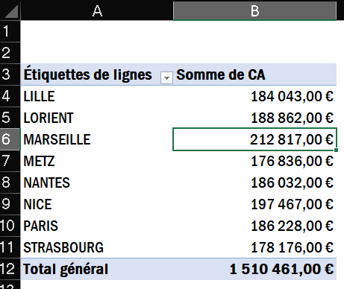
TCD – DÉTAIL D’UNE VALEUR
Afficher le détail d’une valeur…
Double cliquer dans le TCD sur la valeur à détailler

Slide 3
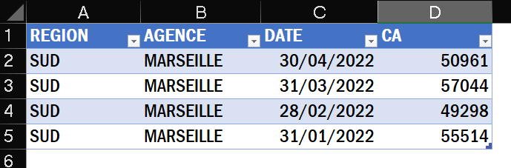
TCD – DÉTAIL D’UNE VALEUR
Une nouvelle feuille est générée automatiquement avec le détail des valeurs qui ont permis d’obtenir le total

Slide 4
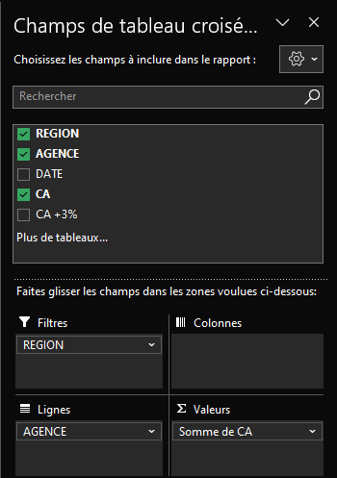
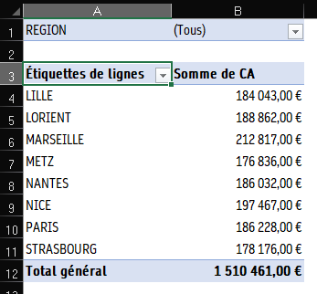
TCD – DÉTAIL D’UNE VALEUR
Afficher les pages de filtre de rapport…
Pour utiliser cette fonctionnalité, il est nécessaire que le TCD comporte un filtre

Slide 5
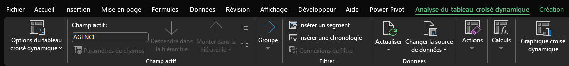
TCD – DÉTAIL D’UNE VALEUR
Sélectionner l’onglet Analyse du tableau croisé dynamique puis cliquer sur Options du tableau croisé dynamique

Slide 6
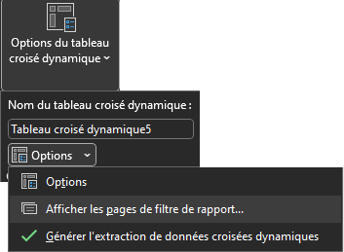
TCD – DÉTAIL D’UNE VALEUR
Dérouler l’outil Options puis cliquer sur Afficher les pages de filtre de rapport…

Slide 7
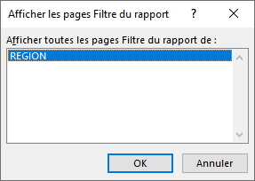
TCD – DÉTAIL D’UNE VALEUR
Sélectionner le champ approprié puis valider par OK

Slide 8
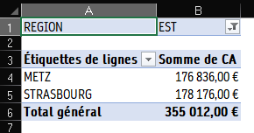
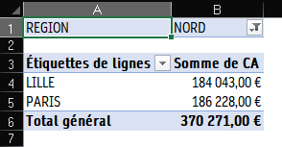

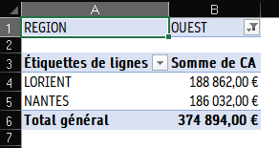
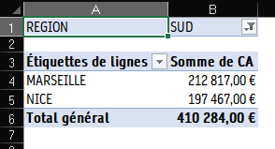
TCD – DÉTAIL D’UNE VALEUR
Résultat

